Slide 1

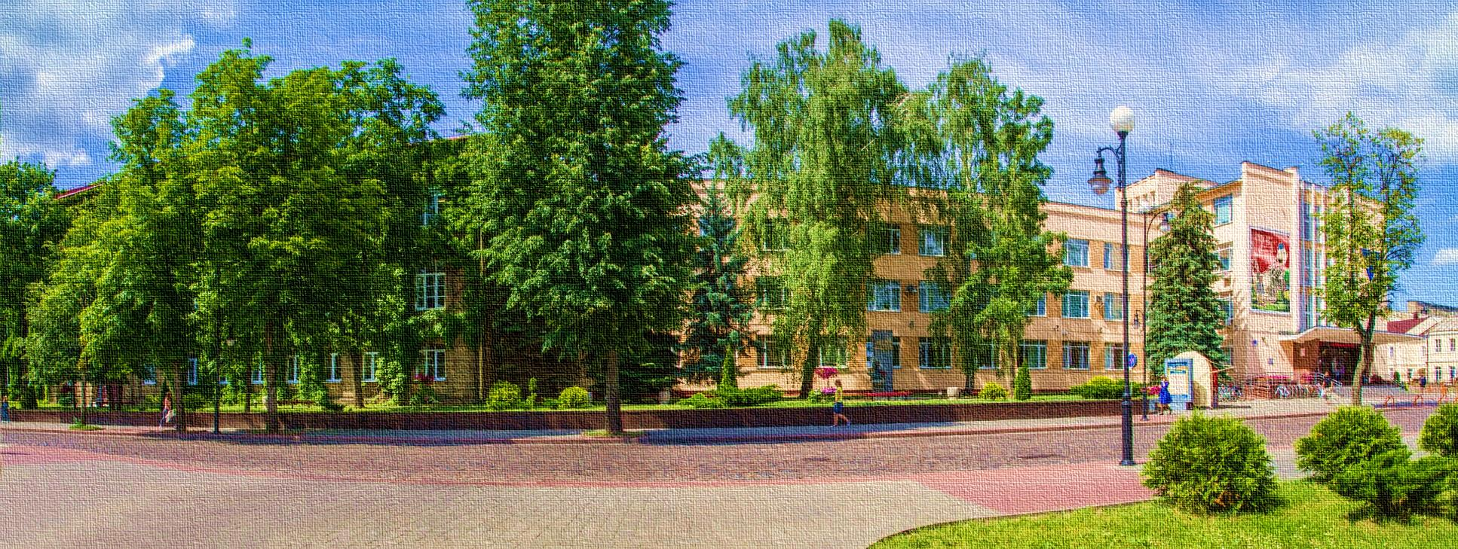





Цели ООН в области устойчивого развития
2023
Цель 16: Содействие построению миролюбивого и открытого общества в интересах устойчивого развития, обеспечение доступа к правосудию для всех и создание эффективных, подотчётных и основанных на широком участии учреждений на всех уровнях

Slide 2



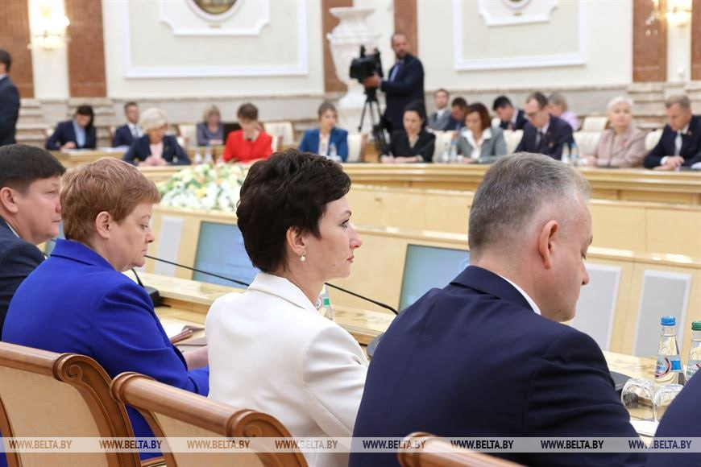

Ректор Купаловского университета принимает участие в совещании по вопросам совершенствования образовательной системы
Президент Беларуси Александр Лукашенко собрал совещание по вопросам совершенствования образовательной сферы.
Один из важных вопросов совещания касался подходов к аттестации за курс средней школы и поступлению в вузы. По этому поводу, как рассказал Президент, было проведено много социологических опросов среди всех участников процесса поступления (абитуриентов, родителей, педагогов) на предмет их видения того, как организовать обучение в средней и высшей школе, сообщает БелТА.
https://www.grsu.by/component/k2/item/47486-rektor-kupalovskogo-universiteta-prinimaet-uchastie-v-soveshchanii-po-voprosam-sovershenstvovaniya-obrazovatelnoj-sistemy.html
Гродненский государственный университет имени Янки Купалы

Slide 3
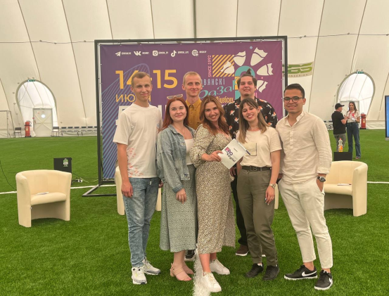
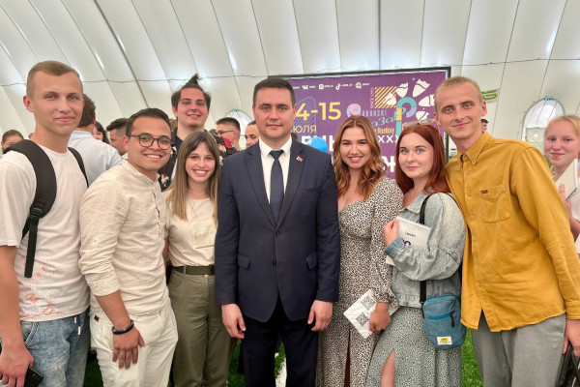
Купаловцы стали участниками Дня молодежи в Витебске
В рамках XXXII Международного фестиваля искусств «Славянский базар в Витебске» прошли праздничные мероприятия Дня молодежи.
Студенты высших учебных заведений, учащиеся школ и колледжей, творческие коллективы и трудящаяся молодежь со всей страны прибыли в Витебск, чтобы поучаствовать в масштабном фестивале, получить массу эмоций и приятных впечатлений.
Важной частью Дня молодежи стала диалоговая площадка, где состоялась дискуссия с представителями Министерства образования, Министерства информации и Центрального комитета БРСМ. Все участники форума смогли задать интересующие их вопросы и поучаствовать в интерактиве с Министром образования.
https://www.grsu.by/component/k2/item/46775-kupalovtsy-stali-uchastnikami-dnya-molodezhi-v-vitebske.html
Гродненский государственный университет имени Янки Купалы

Slide 4
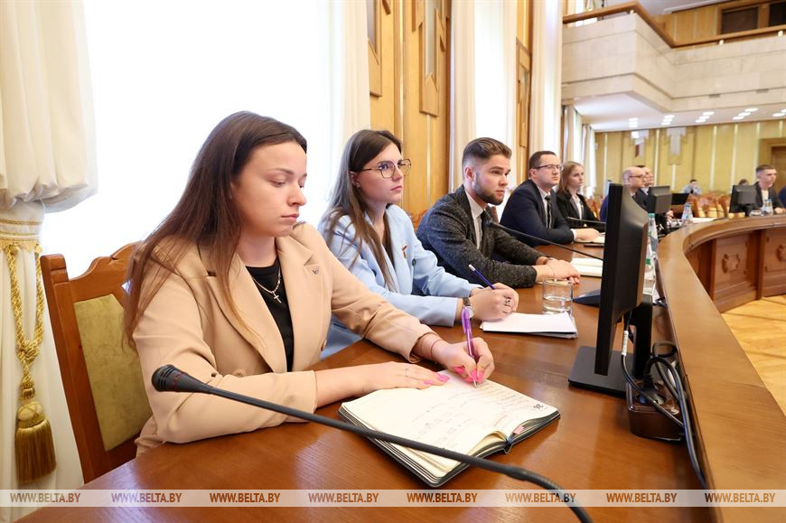
Молодежный лидер БРСМ Купаловского университета принял участие во встрече с главой Администрации Президента
Глава Администрации Президента Игорь Сергеенко провел встречу с активом Белорусского республиканского союза молодежи. ГрГУ имени Янки Купалы представил секретарь первичной организации ОО «БРСМ» университета Вадим Гунько, который является председателем молодежного парламента Гродненской области.
Задачами Белорусского Республиканского Союза Молодежи является воспитать патриота, развить чувства гражданской ответственности и любви к Родине. Молодёжное общественное объединение призвано, во-первых, организовать социально-культурные мероприятия, направленные на развитие творческих способностей молодежи и ее досуговых интересов. Во-вторых, поддержать молодых талантов в различных областях, включая науку, спорт, искусство и инновационные разработки. Вектор работы организации направлен на развитие международного сотрудничества молодежных организаций и участие в международных проектах.
https://www.grsu.by/component/k2/item/46969-molodezhnyj-lider-brsm-kupalovskogo-universiteta-prinyal-uchastie-vo-vstreche-s-glavoj-administratsii-prezidenta-igorem-sergeenko.html
Гродненский государственный университет имени Янки Купалы

Slide 5
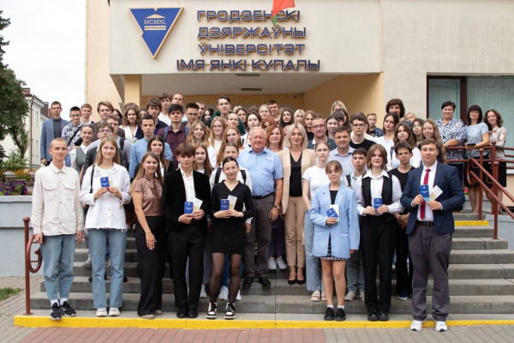
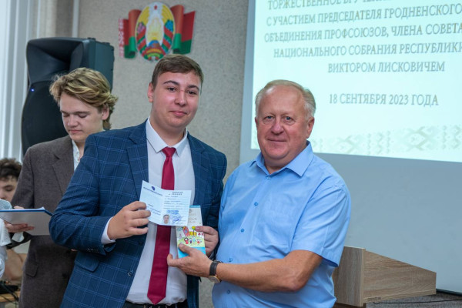
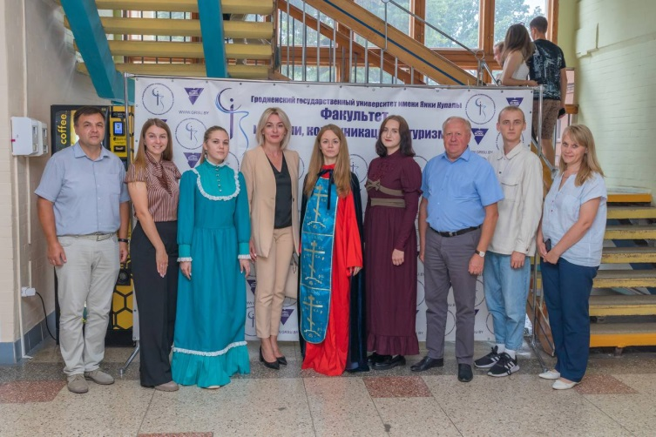
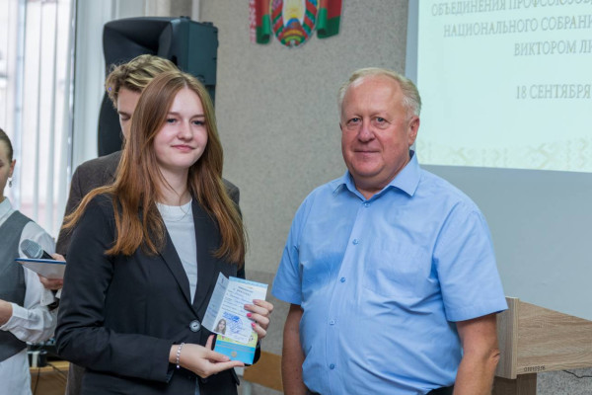
Профсоюзный старт
В Купаловском университете торжественно вручили профсоюзные билеты студентам-первокурсникам.
Состоялась встреча студентов с председателем Гродненского областного объединения профсоюзов и председателем Гродненской областной организации профсоюза работников образования и науки.
https://www.grsu.by/component/k2/item/47469-profsoyuznyj-strat-sdelan.html
Гродненский государственный университет имени Янки Купалы

Slide 6

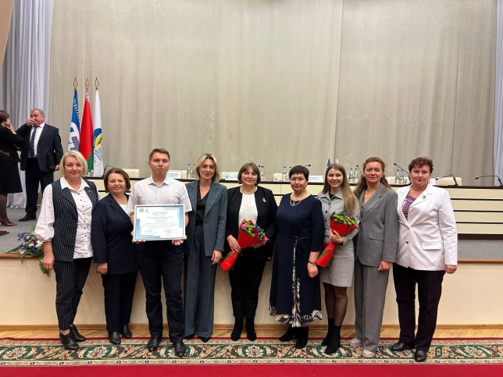
Стипендиат Федерации профсоюзов Беларуси, участие в Пленуме Центрального комитета Белорусского профсоюза работников образования и науки
Студентка 4 курса факультета экономики и управления ГрГУ имени Янки Купалы получила стипендию Федерации профсоюзов Беларуси.
Начиная с 2016 года, национальный профцентр присуждает стипендии перспективной профсоюзной молодежи из числа студентов высших учебных заведений и учащихся колледжей. Данный проект реализовывается на республиканском уровне, а стипендия ФПБ назначается один раз за весь период обучения за активную профсоюзную, общественную работу и высокие показатели в учебе.
https://www.grsu.by/component/k2/item/47552-kupalovets-profaktivist-stal-stipendiatom-federatsii-profsoyuzov-belarusi.html
Купаловцы приняли участие в VII Пленуме Центрального комитета Белорусского профсоюза работников образования и науки.
На Пленуме были обсуждены важные стратегические направления профсоюзной работы. Участники пленума акцентировали внимание на вопросах защиты прав трудящихся. Была поднята тема предстоящей отчетно-выборной кампании, которая является важной частью демократического процесса и дает возможность членам профсоюза выражать свою волю и выбирать лидеров.
https://www.grsu.by/component/k2/item/47905-kupalovtsy-prinyali-uchastie-v-plenume-tsentralnogo-komiteta-belorusskogo-profsoyuza-rabotnikov-obrazovaniya-i-nauki.html
Гродненский государственный университет имени Янки Купалы

Slide 7
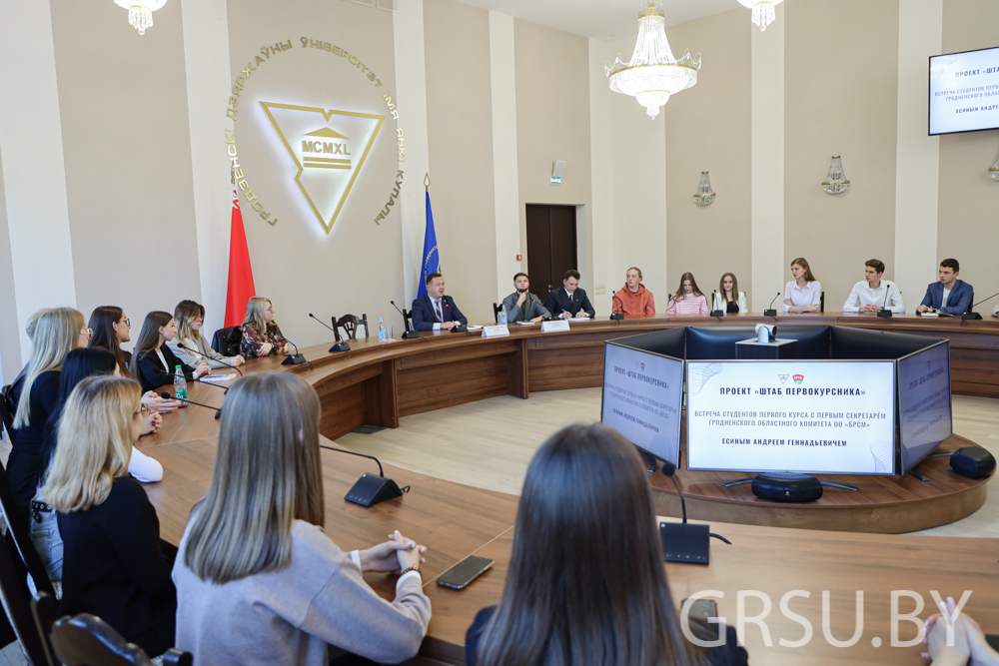
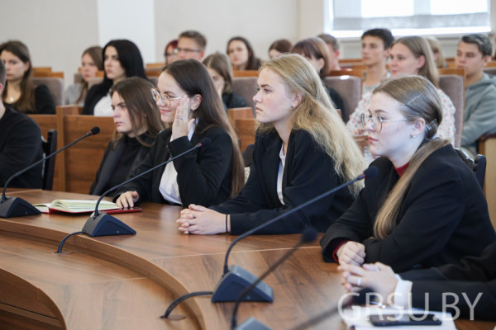
Первокурсники-купаловцы встретились с первым секретарем Гродненского областного комитета ОО «БРСМ»
Встреча студентов с первым секретарем Гродненского областного комитета ОО «БРСМ» Андреем Есиным.
Мероприятие проводилось в рамках проекта «Штаб первокурсника», целью которого является оказание помощи ребятам в адаптации на начальном этапе обучения в университете.
Одним из главных акцентов встречи стал вопрос роли студентов в общественной и политической жизни государства.
https://www.grsu.by/component/k2/item/47519-pervokursniki-kupalovtsy-vstretilis-s-pervym-sekretarem-grodnenskogo-oblastnogo-komiteta-oo-brsm.html
Гродненский государственный университет имени Янки Купалы

Slide 8
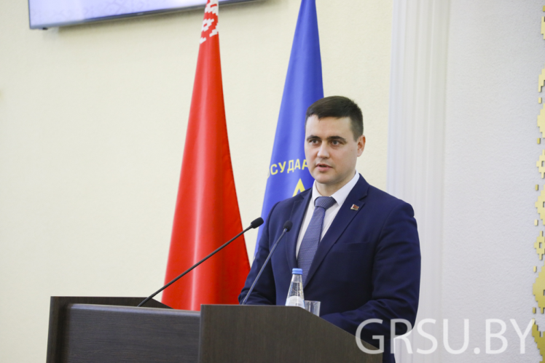
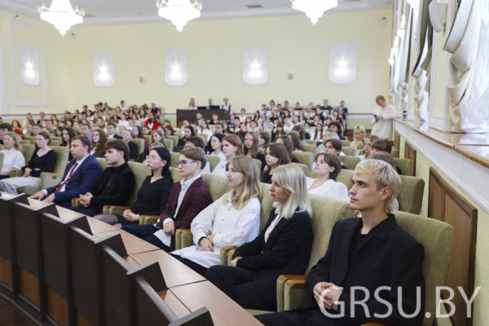
Встреча первокурсников с Министром образования Республики Беларусь
В ГрГУ имени Янки Купалы прошла встреча первокурсников с Министром образования Республики Беларусь Андреем Иванцом
Глава ведомства пояснял ценности белорусского государства, рассказывая о ситуациях, с которыми приходится сталкиваться в реальной жизни и своей работе в качестве Министра образования. Приводил различные примеры, в частности, говорил о фальсификации исторических фактов и попытке переписать историю, об обращениях граждан по смене пола; о критике явных достижений государства.
Министр ответил на вопросы студентов.
https://www.grsu.by/component/k2/item/47535-v-grgu-imeni-yanki-kupaly-proshla-vstrecha-pervokursnikov-s-ministrom-obrazovaniya-respubliki-belarus-andreem-ivantsom.html
Гродненский государственный университет имени Янки Купалы

Slide 9
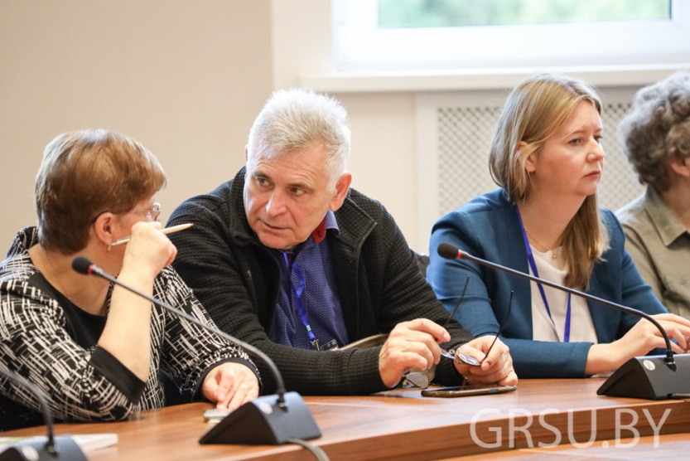
Университет - дискуссионная площадка по решению экологических вопросов
В ГрГУ имени Янки Купалы традиционно проходит международная научно-практическая конференция (в 2023 – XVIII) «Актуальные проблемы экологии». Это традиционное мероприятие собрало ученых, экспертов, студентов и представителей различных организаций со всего мира для обсуждения важнейших проблем современной экологии и поиска наиболее эффективных путей их решения.
Конференция стала важным форумом для обмена опытом и научного обсуждения вопросов, связанных с экологией. Организаторы конференции выразили надежду, что полученные результаты приведут к конкретным практическим мерам для улучшения экологической ситуации в мире.
https://www.grsu.by/component/k2/item/47589-kupalovskij-universitet-stal-diskussionnoj-ploshchadkoj-po-resheniyu-ekologicheskikh-voprosov.html
Гродненский государственный университет имени Янки Купалы

Slide 10
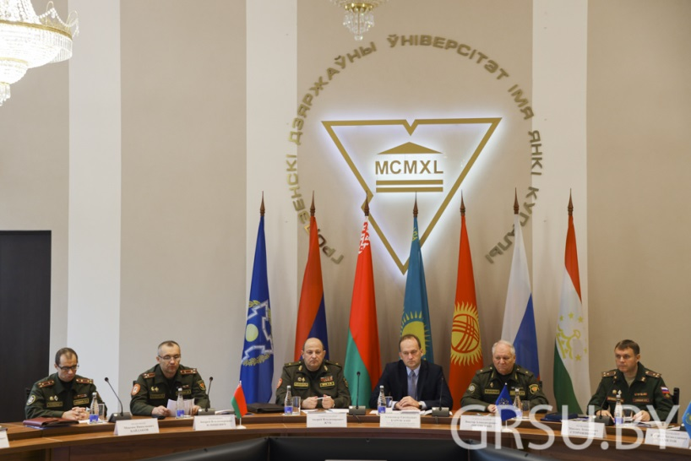
В Купаловском университете прошло заседание рабочей группы при Совете Министров обороны ОДКБ
В Гродненском государственном университете имени Янки Купалы собрались шесть делегаций, которые участвуют в заседании Рабочей группы при Совете Министров обороны ОДКБ по координации совместной подготовки военных кадров и научной работы. Участники обсудили нынешнее состояние военной образовательной системы, перспективы ее развития и модернизацию с учетом современных реалий.
https://www.grsu.by/component/k2/item/47654-v-kupalovskom-universitete-proshlo-zasedanie-rabochej-gruppy-pri-sovete-ministrov-oborony-odkb.html
Гродненский государственный университет имени Янки Купалы

Slide 11
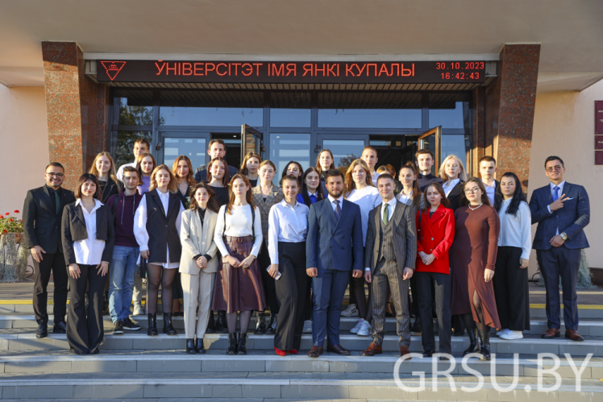
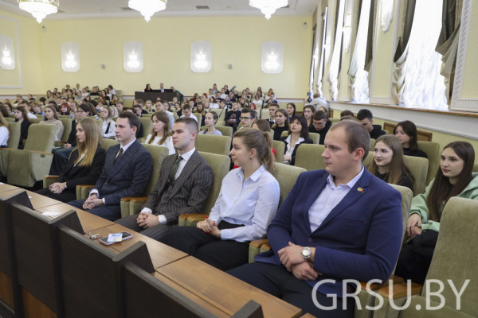
В ГрГУ имени Янки Купалы состоялась отчетно-выборная конференция студенческого актива
В Купаловском университете большое и дружное студенческое сообщество. Студенты активничают в профсоюзной организации, в Студенческом совете университета, общественных организациях, БРСМ, много «волонтерят». О том, что было проделано за предыдущий год говорил председатель совета Иван Романович, а также другие докладчики.
По итогам конференции был избран новый состав Студенческого совета университета, а также его председатель – был переизбран Иван Романович.
https://www.grsu.by/component/k2/item/47924-v-grgu-imeni-yanki-kupaly-sostoyalas-otchetno-vybornaya-konferentsiya-studencheskogo-aktiva.html
Гродненский государственный университет имени Янки Купалы

Slide 12
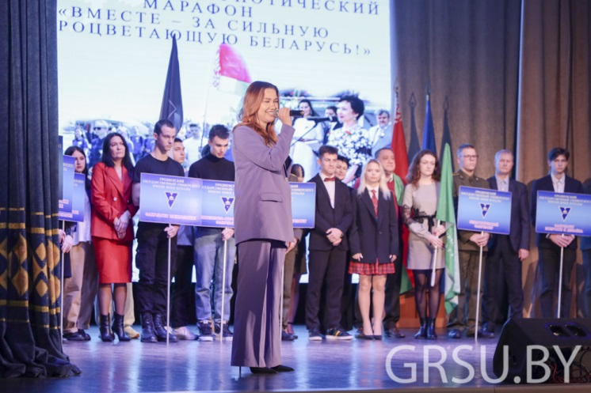

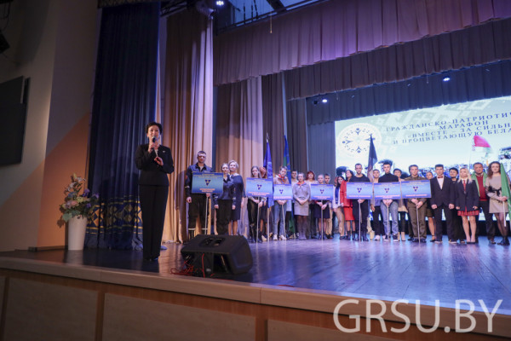
Гражданско-патриотический марафон «Вместе – за сильную и процветающую Беларусь!».
Фотоконкурс «Я – студент!»
https://www.grsu.by/component/k2/item/48215-studenchestvo-v-obektive-v-grgu-imeni-yanki-kupaly-podveli-itogi-fotokonkursa-ya-student.html
https://www.grsu.by/component/k2/item/47939-v-grgu-imeni-yanki-kupaly-torzhestvenno-otkryli-grazhdansko-patrioticheskij-marafon-vmeste-za-silnuyu-i-protsvetayushchuyu-belarus.html
Гродненский государственный университет имени Янки Купалы

Slide 13

Гродненский государственный университет имени
Янки Купалы

